Slide 1
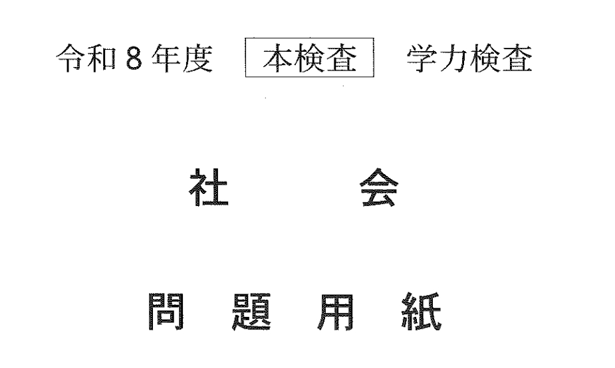
どこよりも早い
Ｒ８入試問題解説

Slide 2
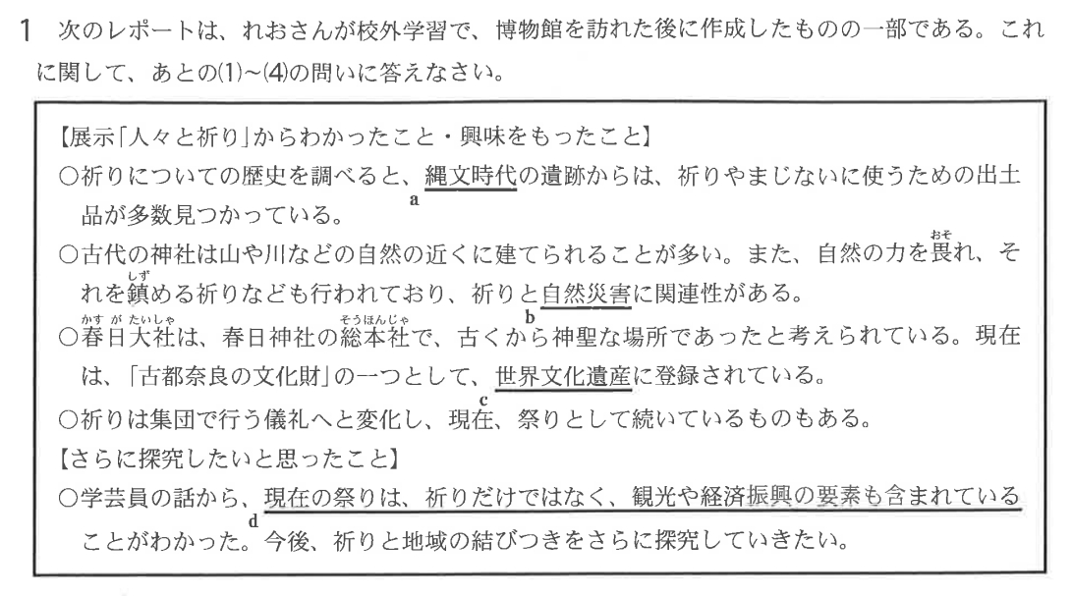

Slide 3
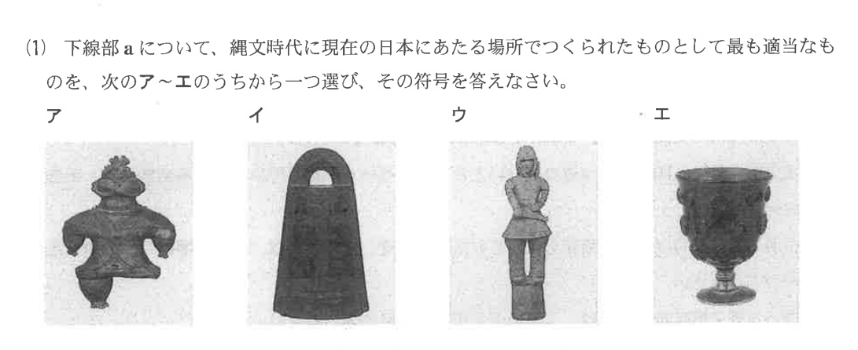
土偶
銅鐸
はにわ
硝子細工

Slide 4
土偶
銅鐸
はにわ
硝子細工

Slide 5
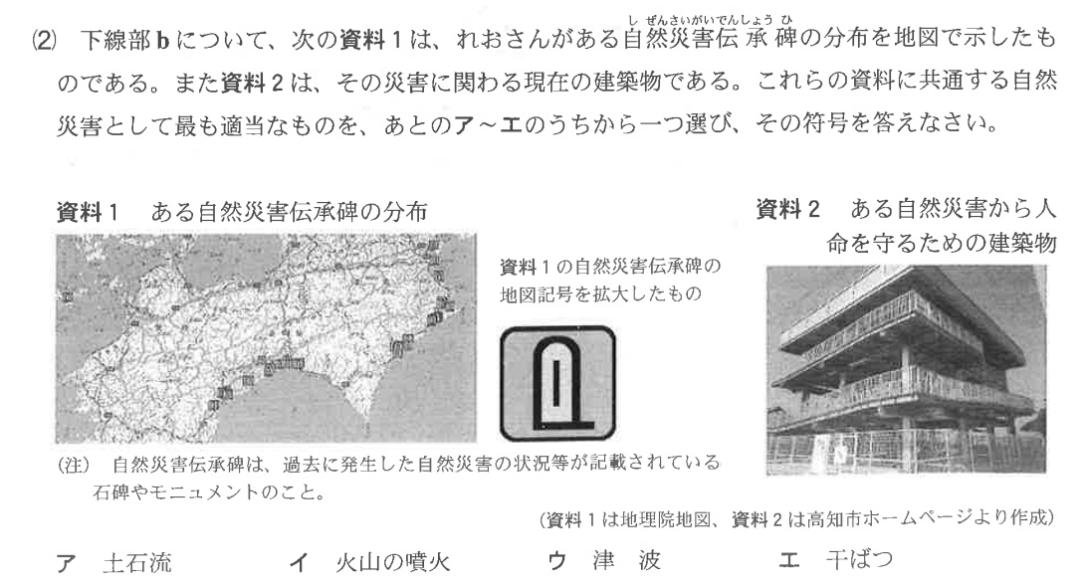

Slide 6
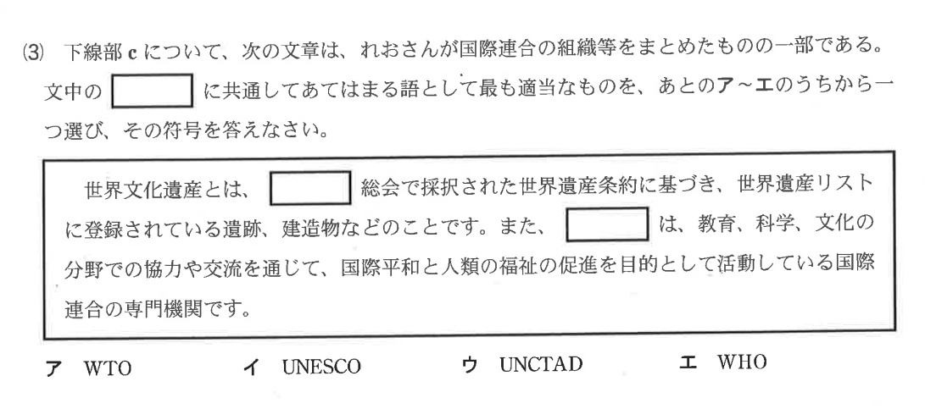

Slide 7
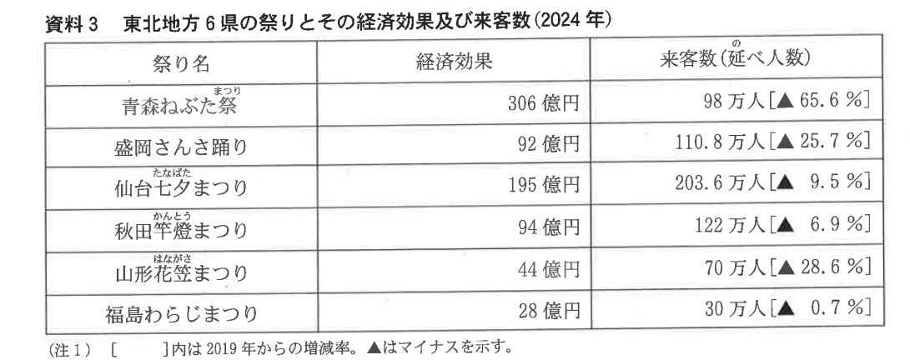
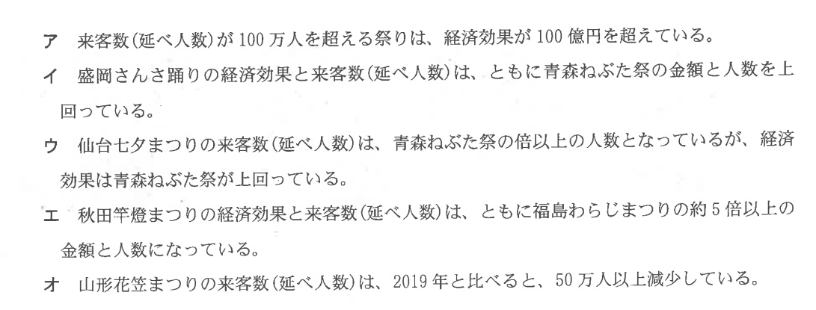

Slide 8
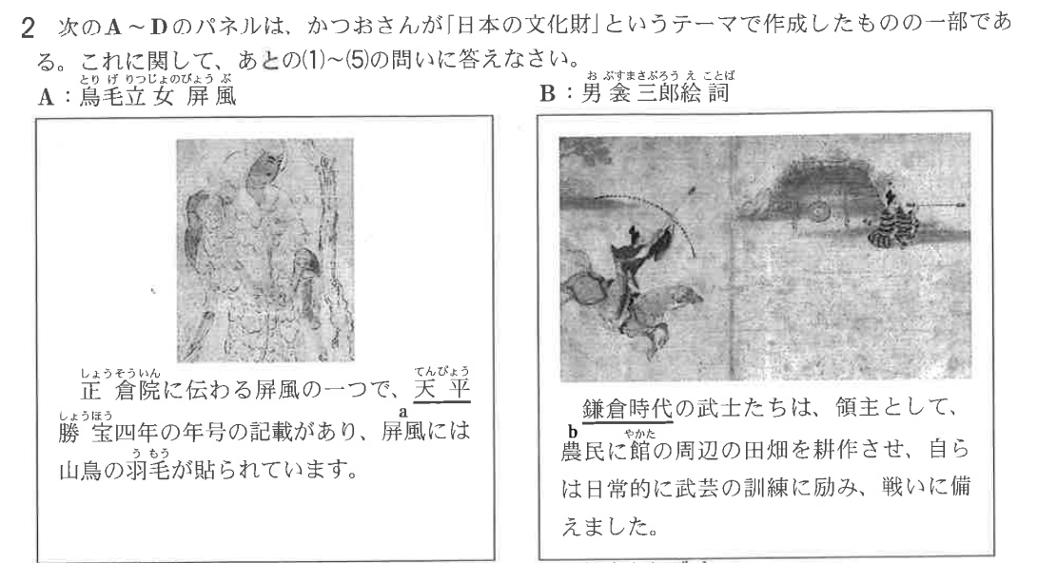

Slide 9
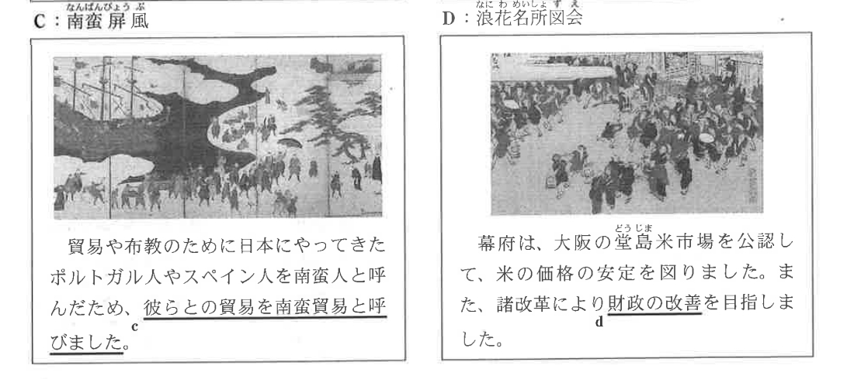

Slide 10
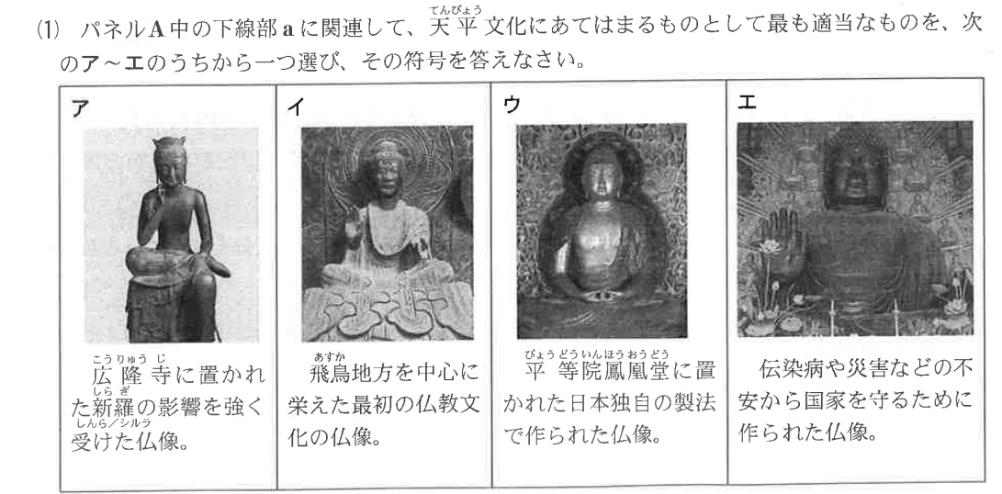

Slide 11
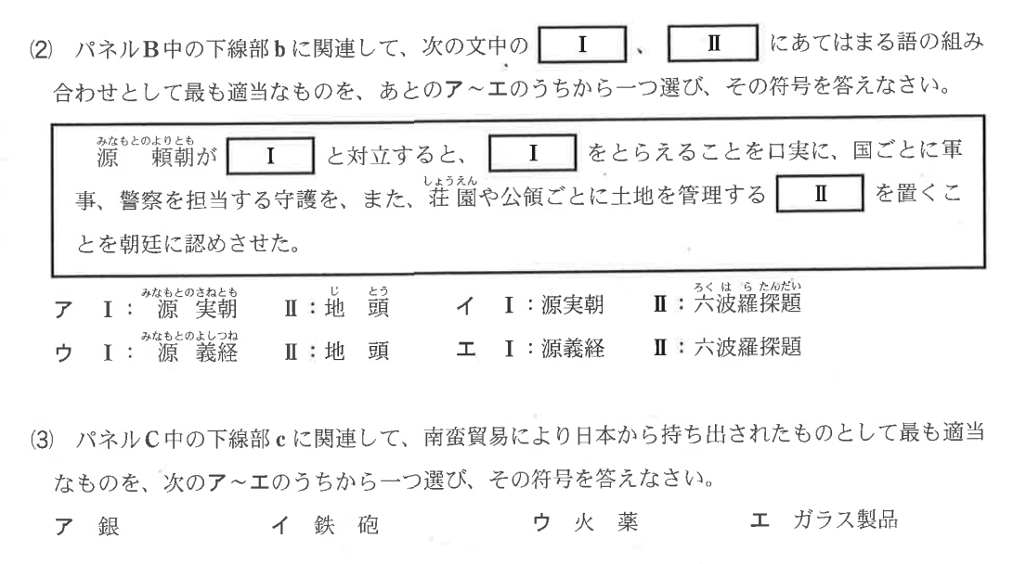

Slide 12

営業を独占する株仲間を認める代わりに税
（１９文字）

Slide 13
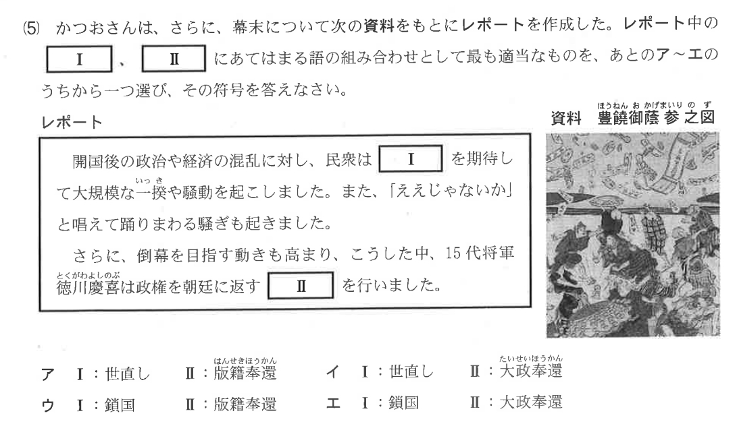

Slide 14
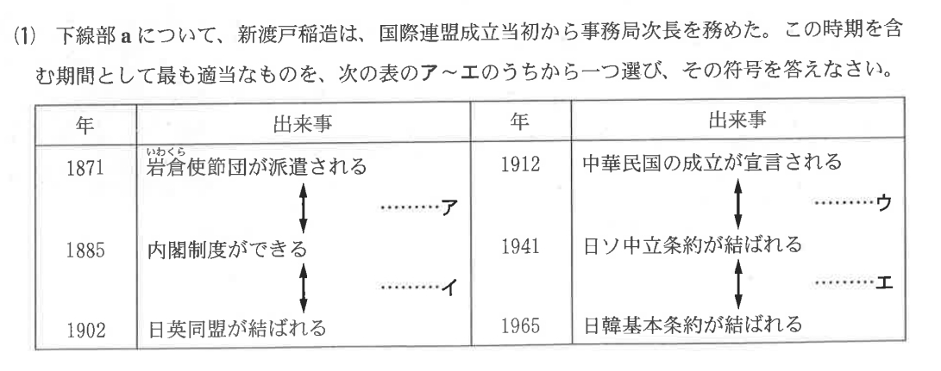

Slide 15

支那事変
アヘン戦争
義和団事件

Slide 16
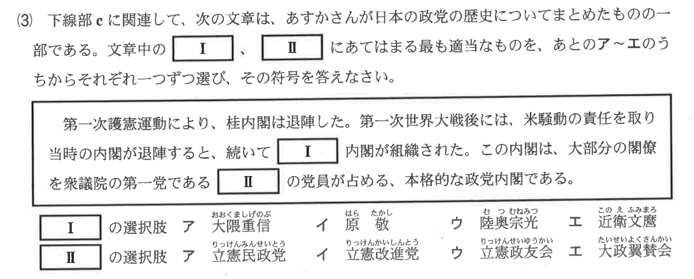
※完答

Slide 17
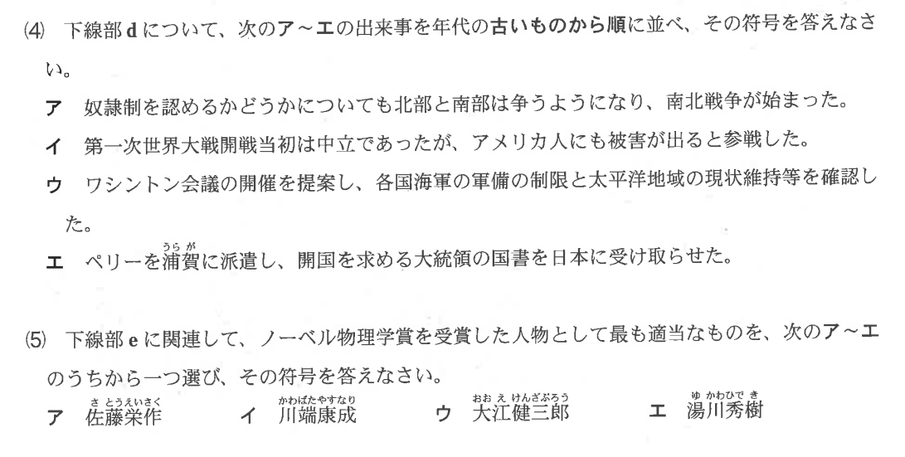
エ→ア→イ→ウ
※完答

Slide 18
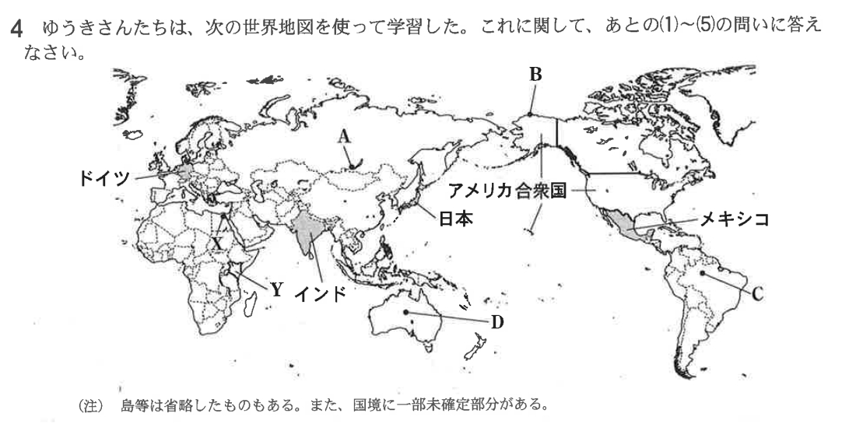

Slide 19
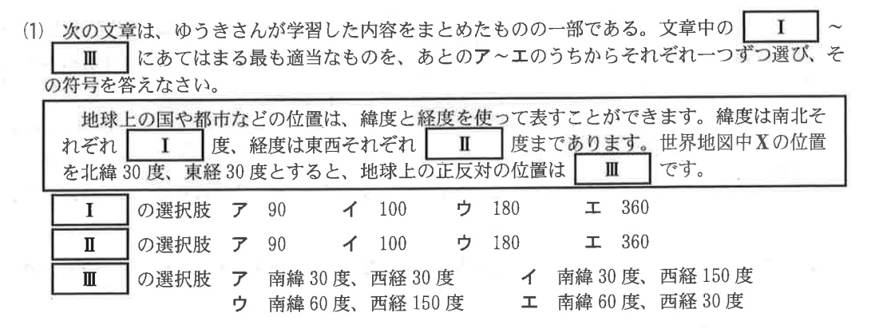
※完答

Slide 20
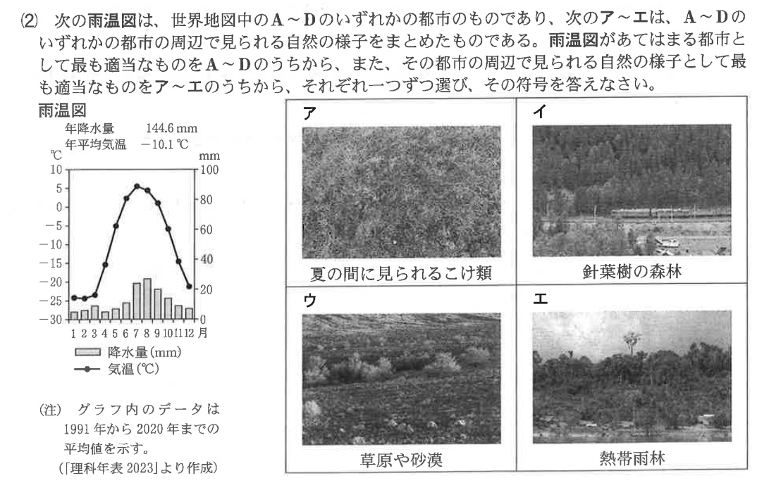
ツンドラ
気候

Slide 21
※完答

Slide 22
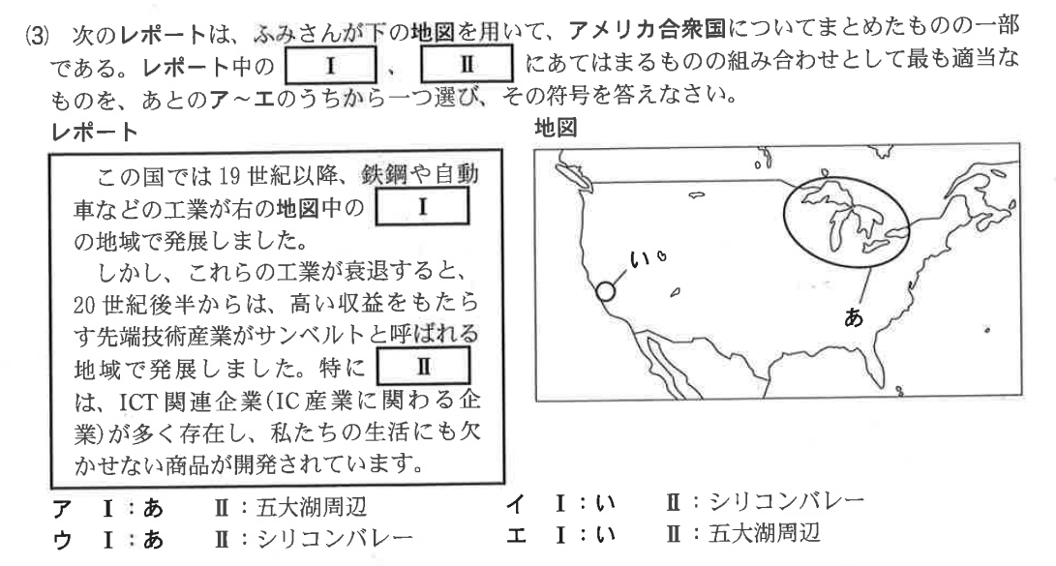

Slide 23

プランテーション

Slide 24
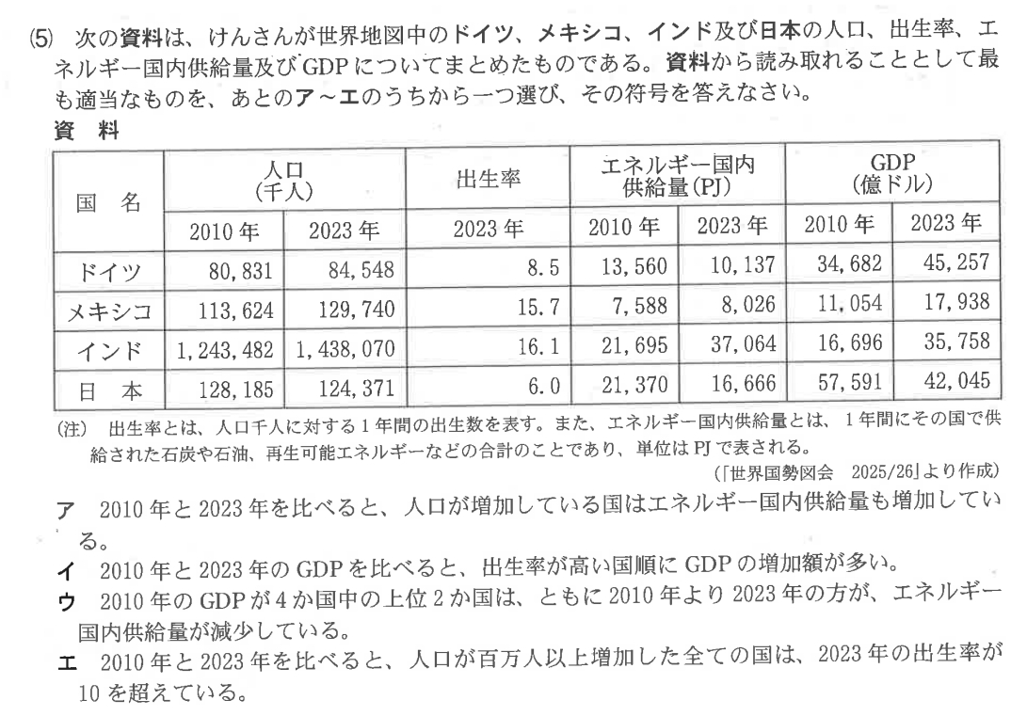

Slide 25
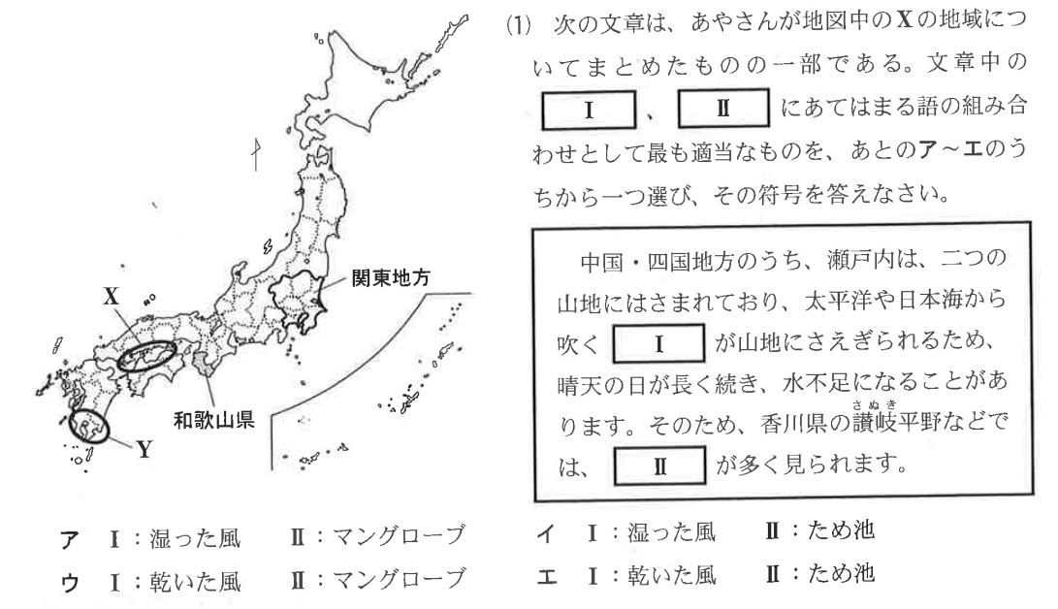

Slide 26
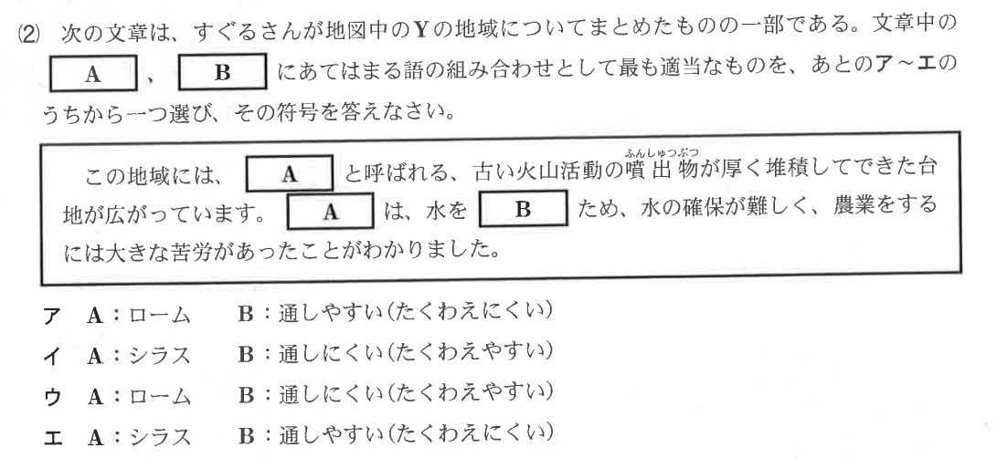
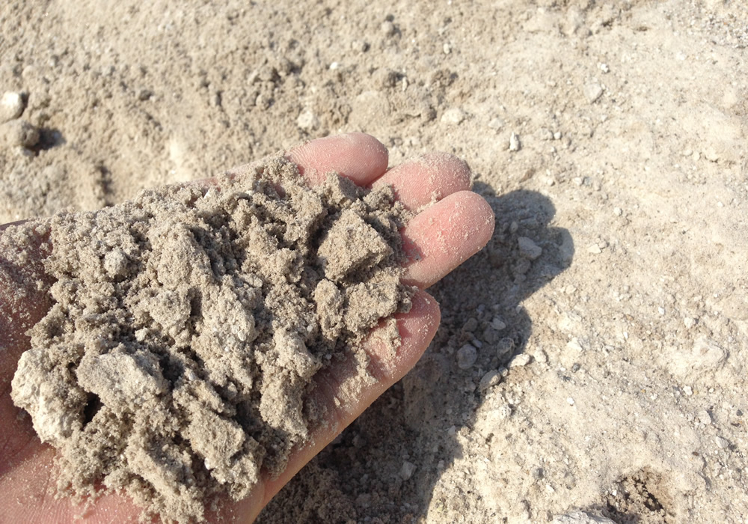

Slide 27
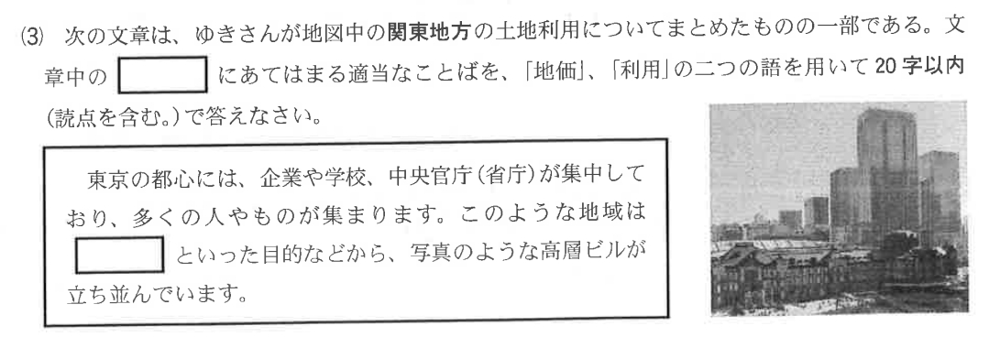
地価が高いので、空間を有効的に活用する
（１９文字）

Slide 28
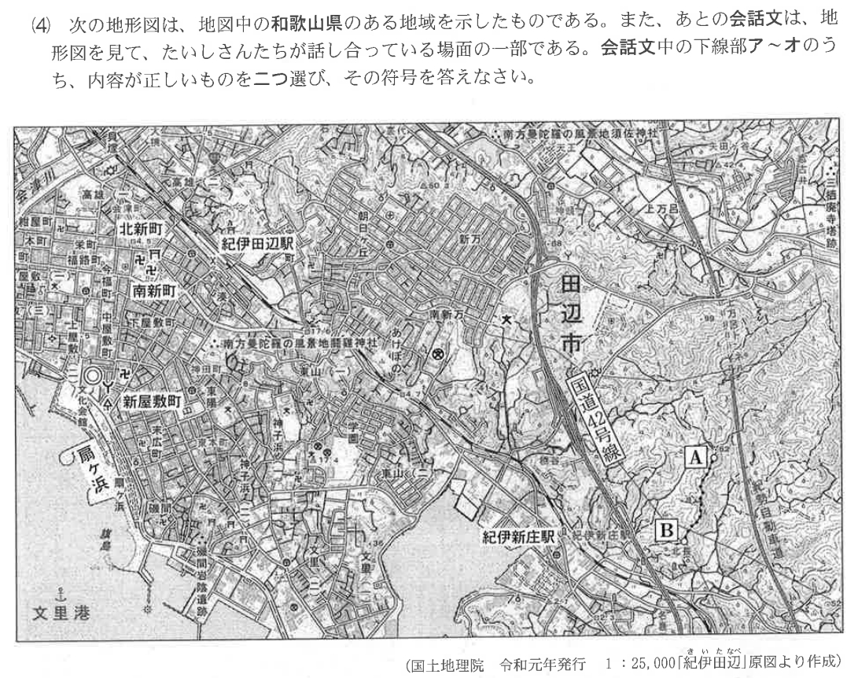

Slide 29
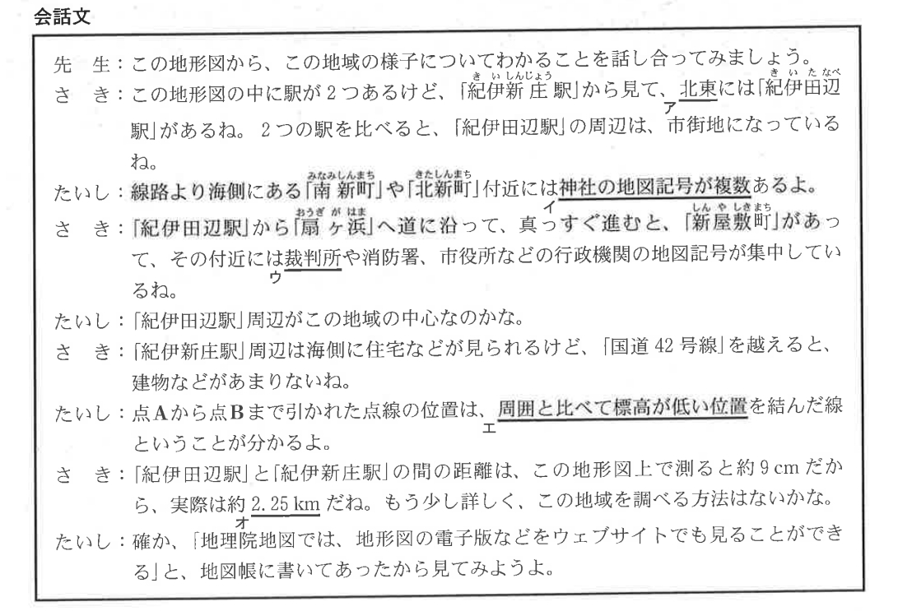

Slide 34


Slide 37
２５０００×９ｃｍ＝２２５０００ｃｍ
２２５０００ｃｍ＝２２５００ｍ
２２５００ｍ＝２．２５ｋｍ
※完答

Slide 38
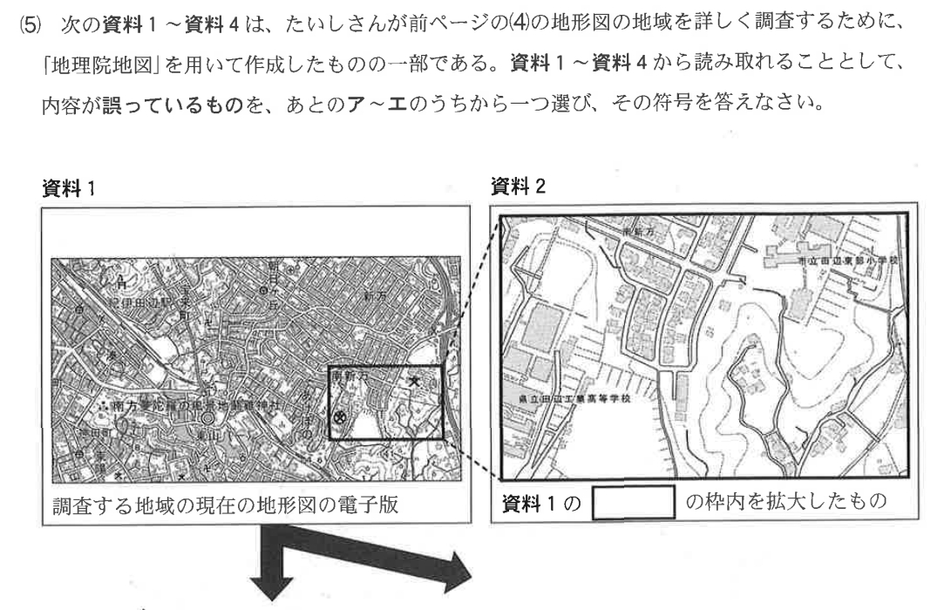

Slide 39
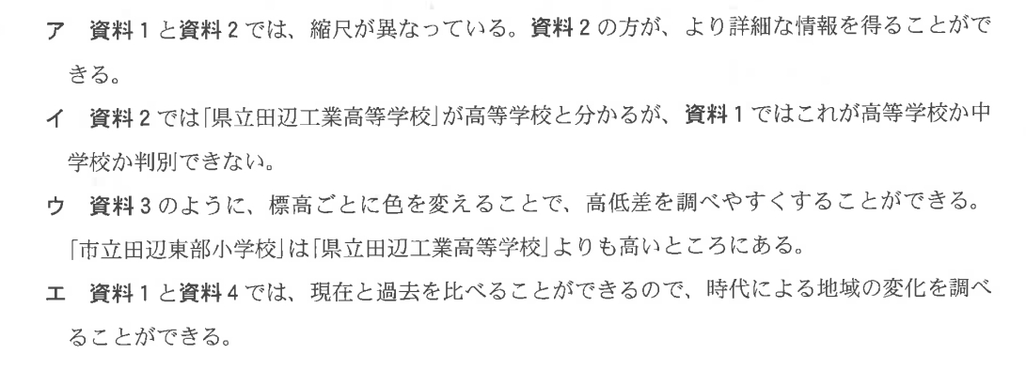

Slide 40
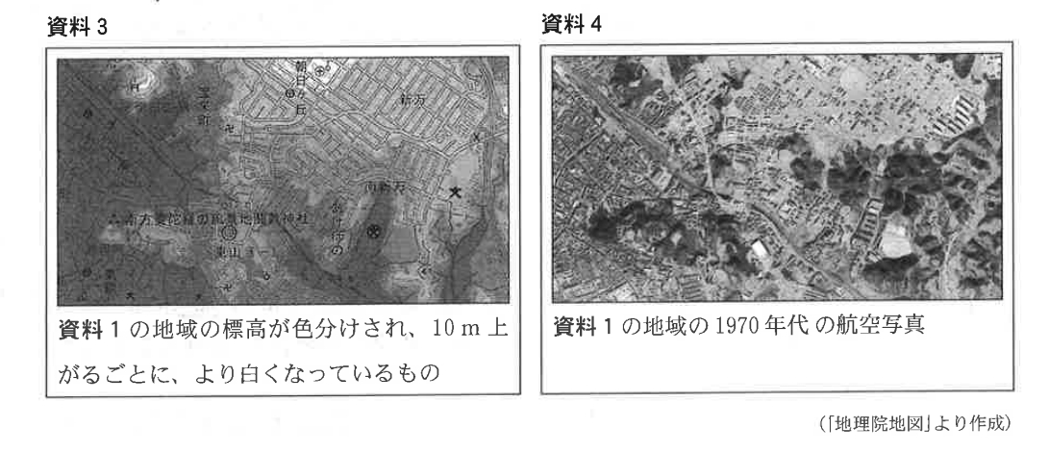

Slide 41
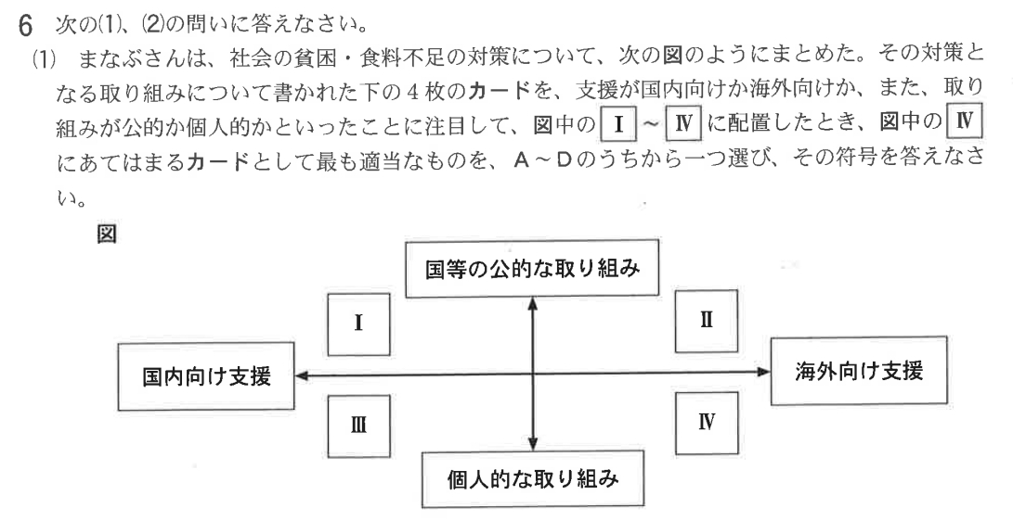

Slide 42
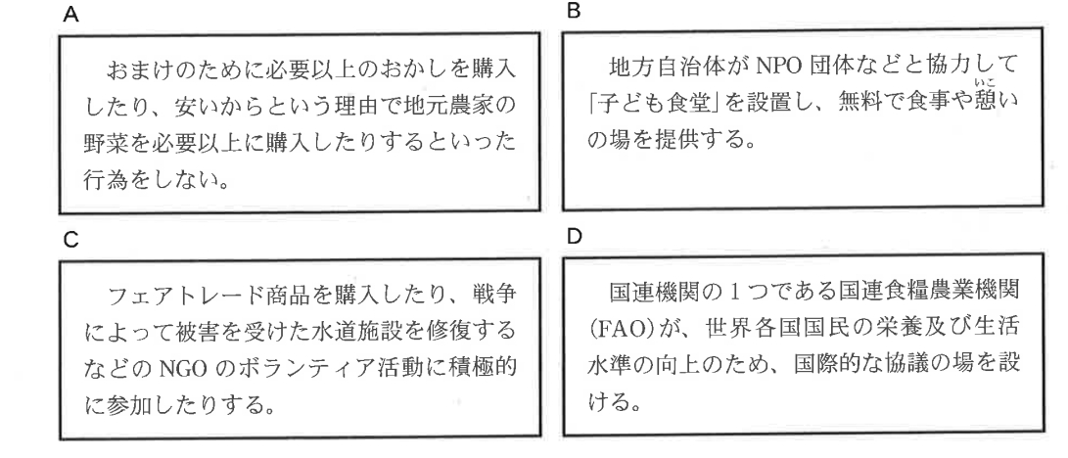

Slide 43
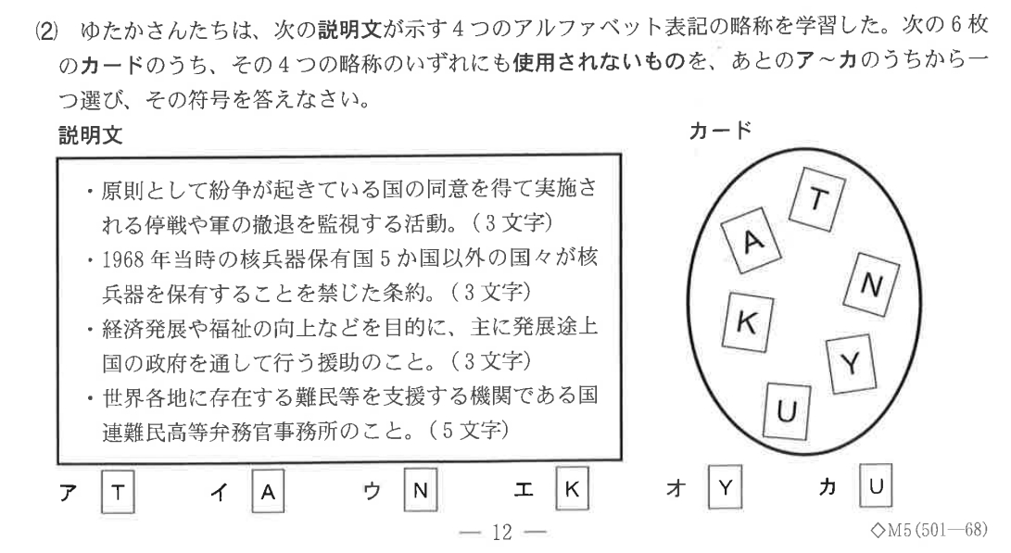
ＰＫＯ
ＮＰＴ
ＯＤＡ
ＵＮＨＣＲ

Slide 44
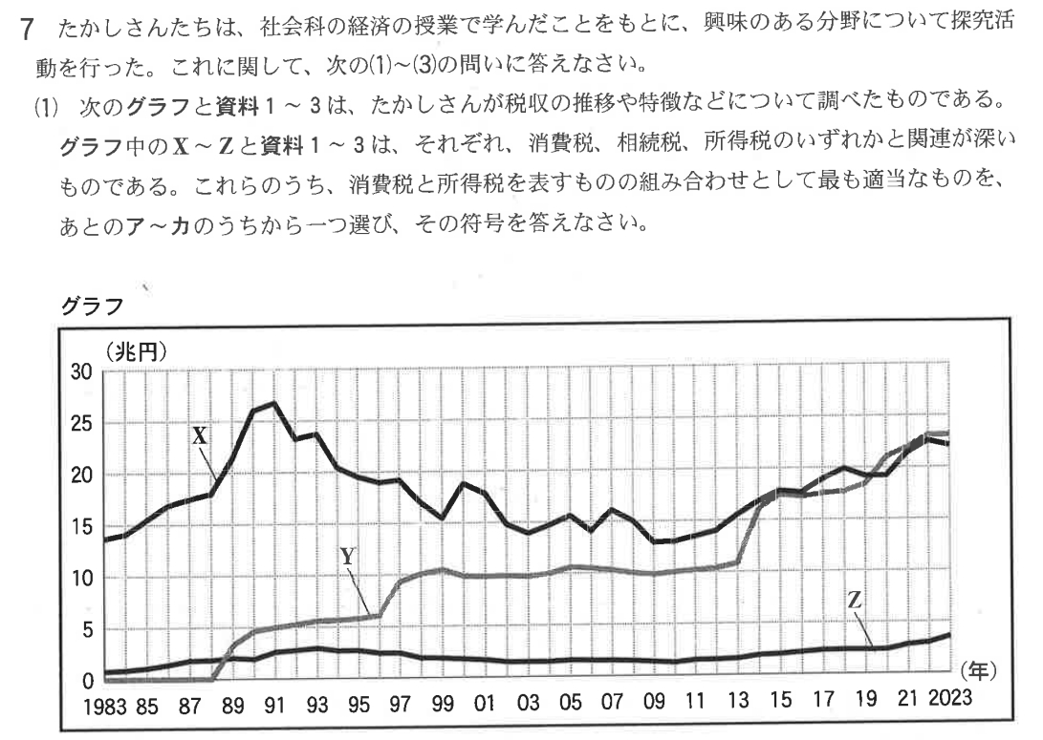
所得税
消費税
相続税

Slide 45
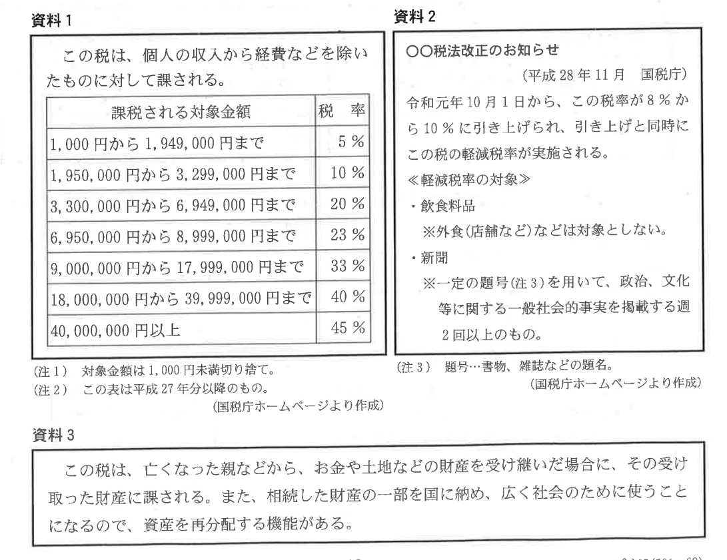
所得税
消費税
相続税

Slide 46


Slide 47
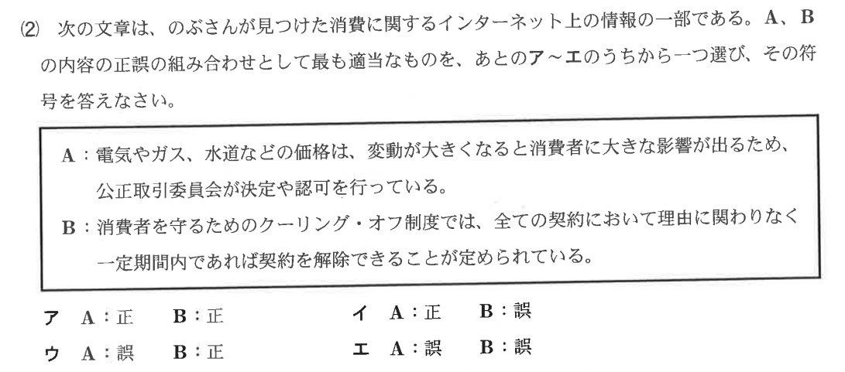

Slide 48
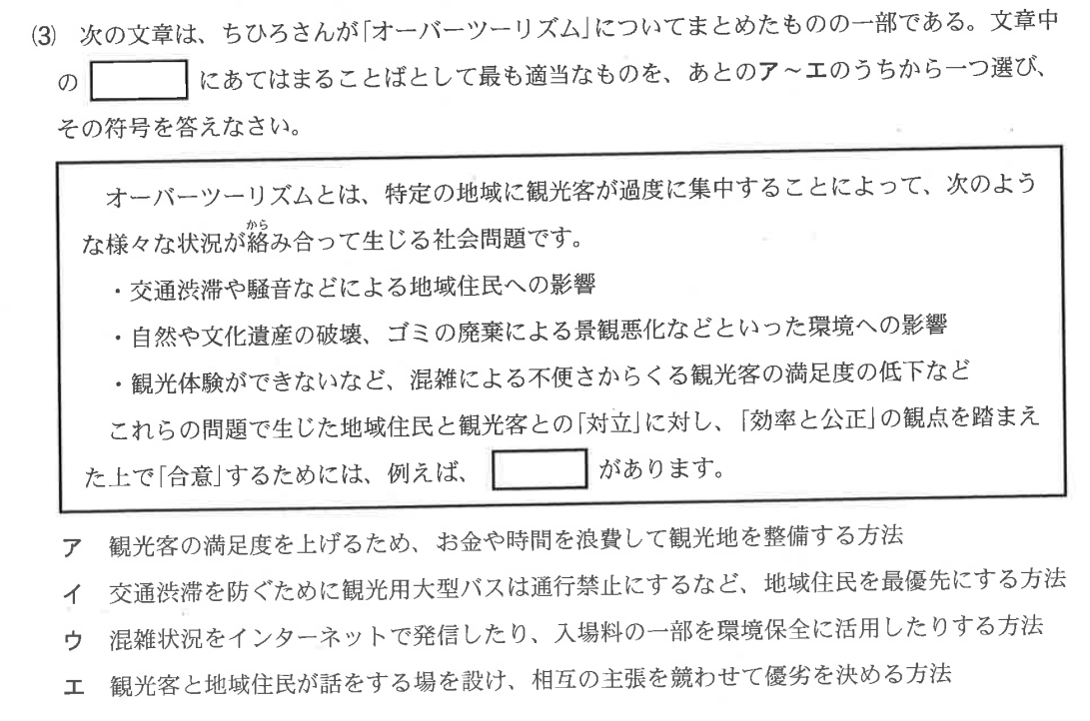

Slide 49


Slide 50
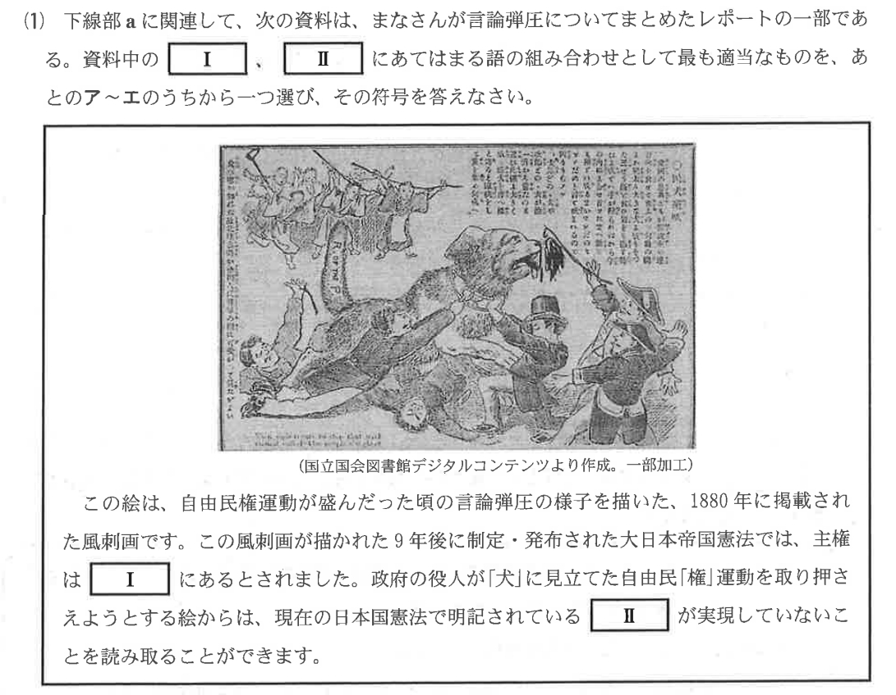


Slide 51

立法権、行政権、司法権が互いに抑制し合う
状態（２２文字）

Slide 52
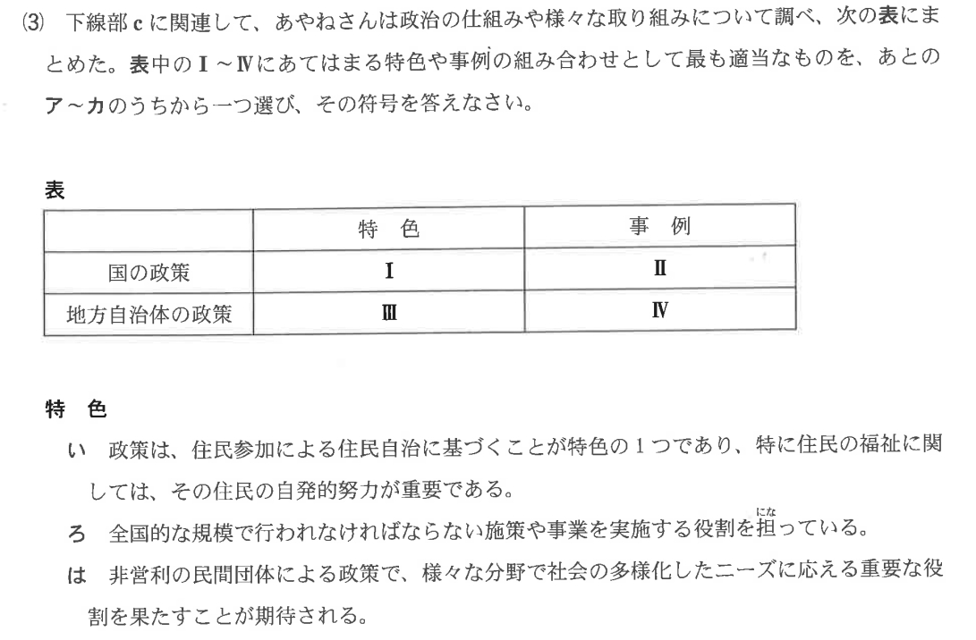
ろ
い

Slide 53
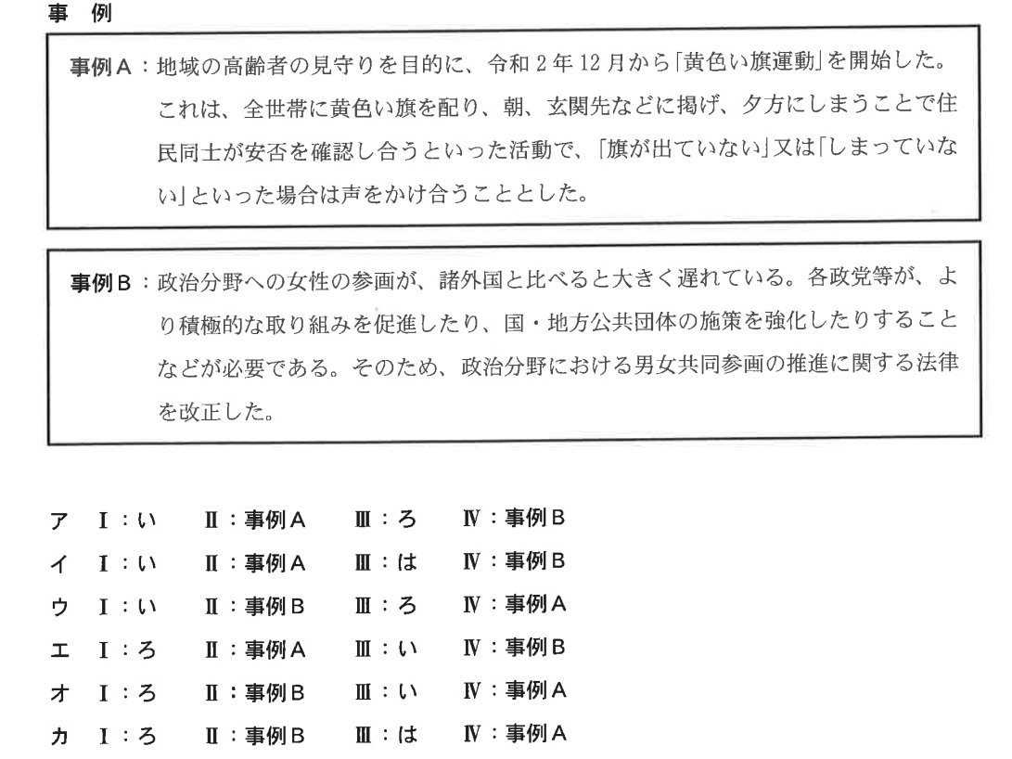
ろ
Ｂ
い
Ａ

Slide 54
ろ
Ｂ
い
Ａ

